Slide 1
D1 - Vitalzeichen kontrollieren
Block 2 – Lektion 7 & 8

Slide 2
Semesterplan
D1
Grundlagen
~10 Lektionen
Vitalzeichen
~8 Lektionen
Pathophysiologie
~10 Lektionen
Berufspraxis
~6 Lektionen
Prüfung
Anatomie Herz
Herzkreisläufe
Herzklappen
Herzaktion
Herzkranzgefässe
Puls
Blutdruck
Temperatur
Einfluss Faktoren

Slide 3
Rückblick
Puls
Blutdruck
Temperatur
Einfluss Faktoren
Welche Normwerte für Puls und Blutdruck kennst du?
Wie passen die Begriffe Systole und Diastole in diesen Zusammenhang?

Slide 4
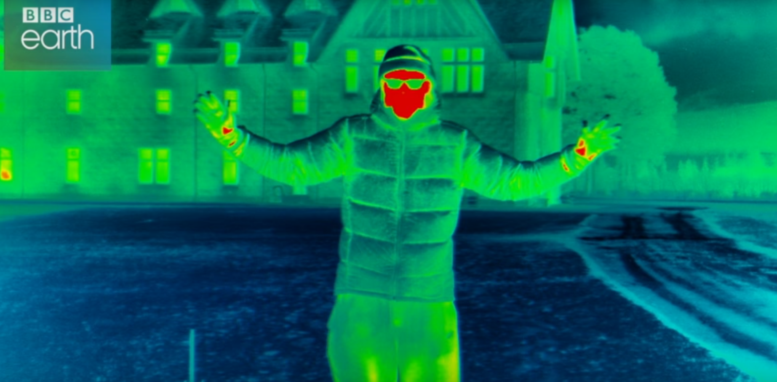
Um welches Vitalzeichen handelt es sich?
Welche Normwerte kennt Ihr dafür?

Slide 5
Inhalt
Repetition Puls/Blutdruck
Körpertemperatur
Einflussfaktoren auf die Vitalzeichen (Lernaufgabe)
Zusammenfassung von Block 2 - Vitalzeichen
Ausblick Block 3 - Pathophysiologie

Slide 6
Körpertemperatur
D1 - Vitalzeichen kontrollieren

Slide 7
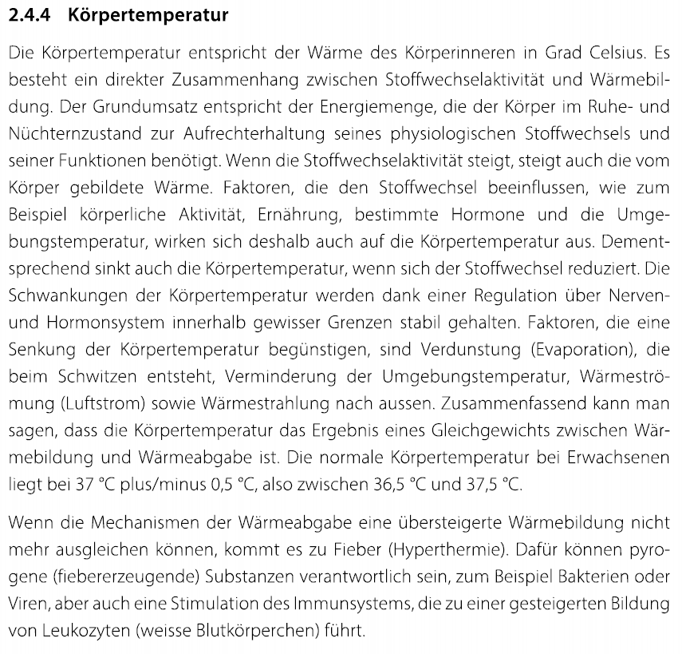
Körpertemperatur bei Gesunden

Slide 8
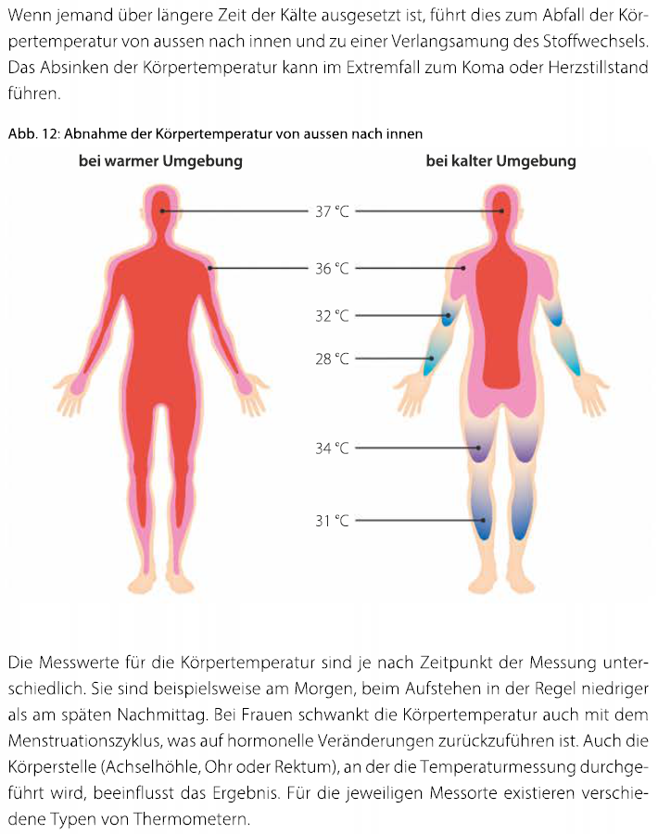

Slide 9
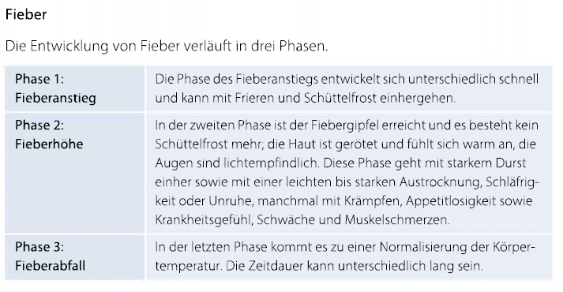
Fieber

Slide 10
Einflussfaktoren auf die Vitalzeichen
D1 - Vitalzeichen kontorllieren

Slide 11
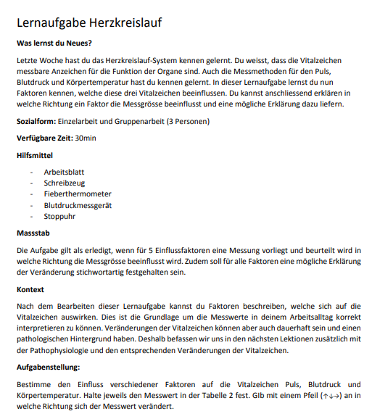
Lernaufgabe – Einflussfaktoren (30’)
Zuerst individuell (2min)
Danach zu dritt
Ruhewerte eintragen (5min)
Simmulation der Faktoren & Messung (20min)
Physiologischen Vorgang beschreiben (5min
Am Ende Diskussion im Plenum

Slide 12
Block 2 - Zusammenfassung
D1 - Vitalzeichen kontorllieren

Slide 13
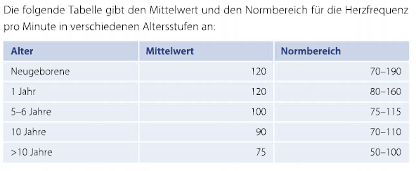
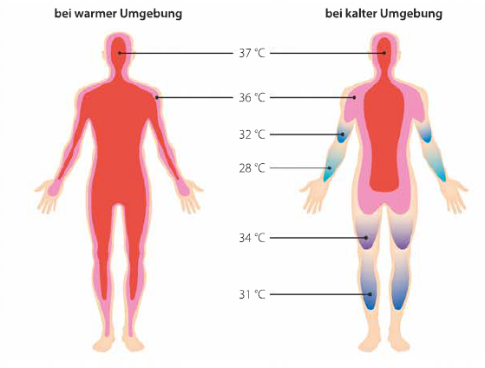

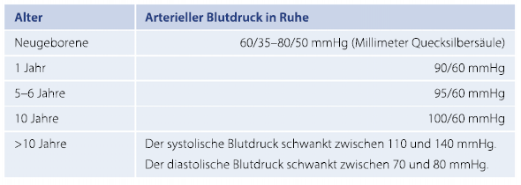
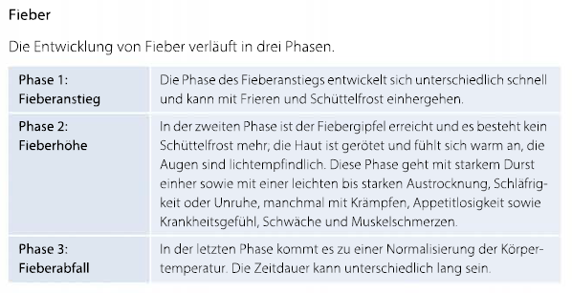
Block 2 – Must knows

Slide 14
Lernziele
Die Lernenden können ... (K1)
Die Lernenden können ... (K2)
Die Lernenden können die Messmethoden der Vitalzeichen beschreiben und anwenden. (Taxonomiestufe K2/3)
Die Lernenden können Faktoren welche sich auf den Puls, Blutdruck und die Körpertemperatur auswirken erklären. (Taxonomiestufe K2)
Die Lernenden können... (Taxonomiestufe K4)

Slide 15
Block 3 - Patophysiologie
D1 - Vitalzeichen kontorllieren

